Slide 1
Informe de avance de obras financiadas con recursos del FAM 2013-14
Enero del 2015.
Notes:
1

Slide 2

Universidad Autónoma de Ciudad Juárez
Ricardo Duarte Jáquez
Rector
Rita Ileana Olivas Lara
Directora General de Servicios Administrativos
Ángel Fernando Gómez Martínez
Director General de Planeación y Desarrollo Institucional
Universidad Autónoma de Ciudad Juárez. Av. Plutarco E. Calles núm. 1210
Fovissste Chamizal, código postal 32310. Ciudad Juárez, Chihuahua, México
La elaboración de este documento estuvo a cargo de la Dirección General de Planeación y Desarrollo Institucional.
Notes:
2

Slide 3
FAM 2013
De acuerdo al Plan Maestro de Construcción en el Marco del Programa Integral (PIFI) 2012-13 se hizo la solicitud para la construcción del Edificio Multifuncional D4 en Ciudad Universitaria.
Esta obra tiene una superficie total de 3,076.00 m² de construcción y un costo de $43,962,134.25
Notes:
3

Slide 4
FAM 2013
Respecto al Edificio Multifuncional D4 en Ciudad Universitaria se tiene un avance de obra que corresponde al 100%. Actualmente se encuentra en proceso de finiquito. El avance financiero refleja el pago del 86% de anticipo y 12 estimaciones.
Notes:
4

Slide 5
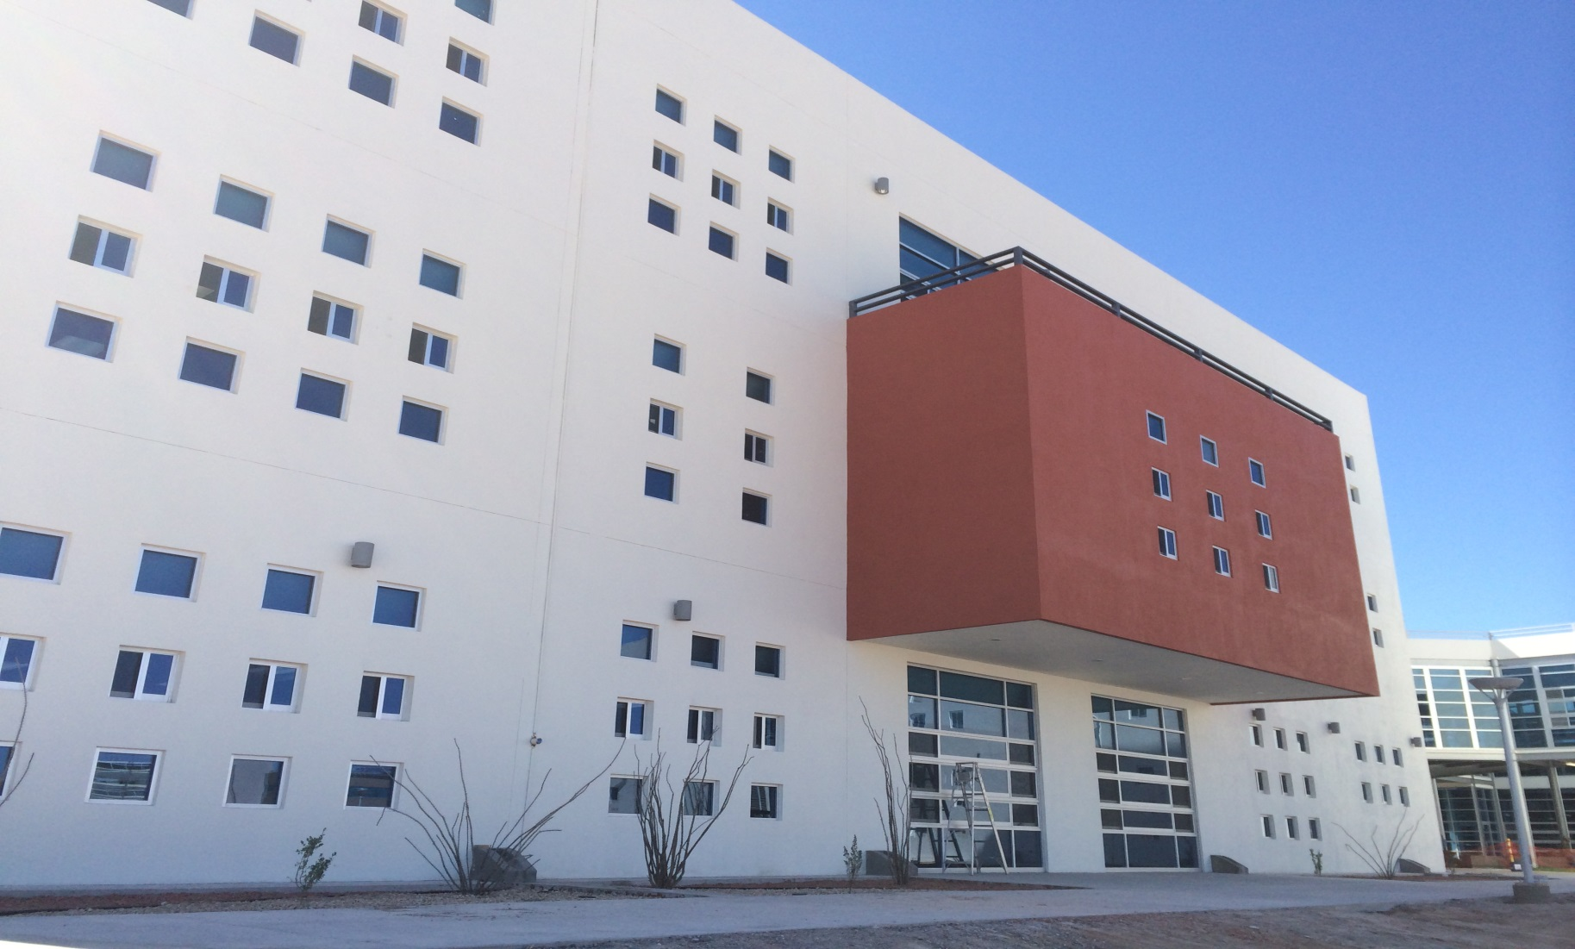
Construcción de Edificio Multifuncional D4.
Notes:
5

Slide 6
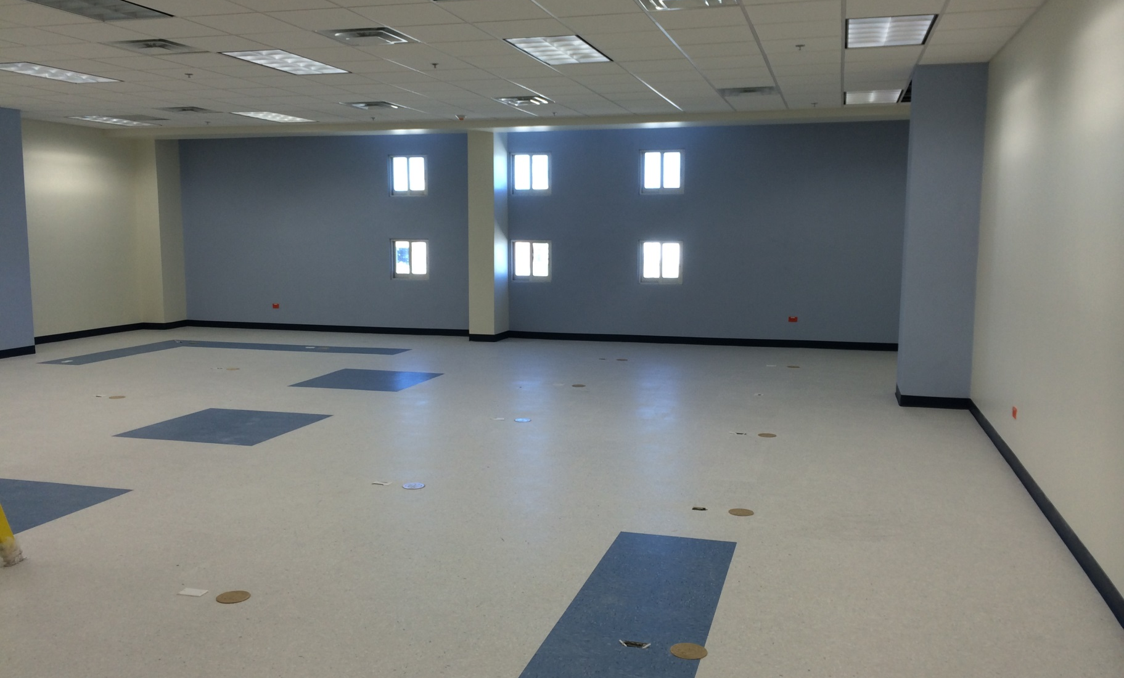
Acabados del Edificio Multifuncional D4.

Slide 7
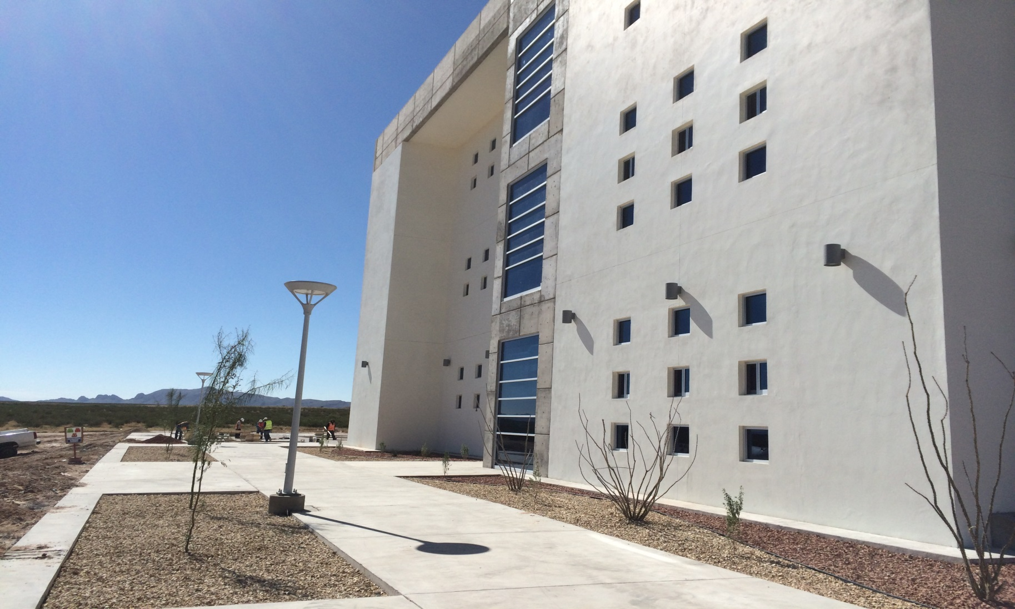
Construcción de Edificio Multifuncional D4.
Notes:
7

Slide 8
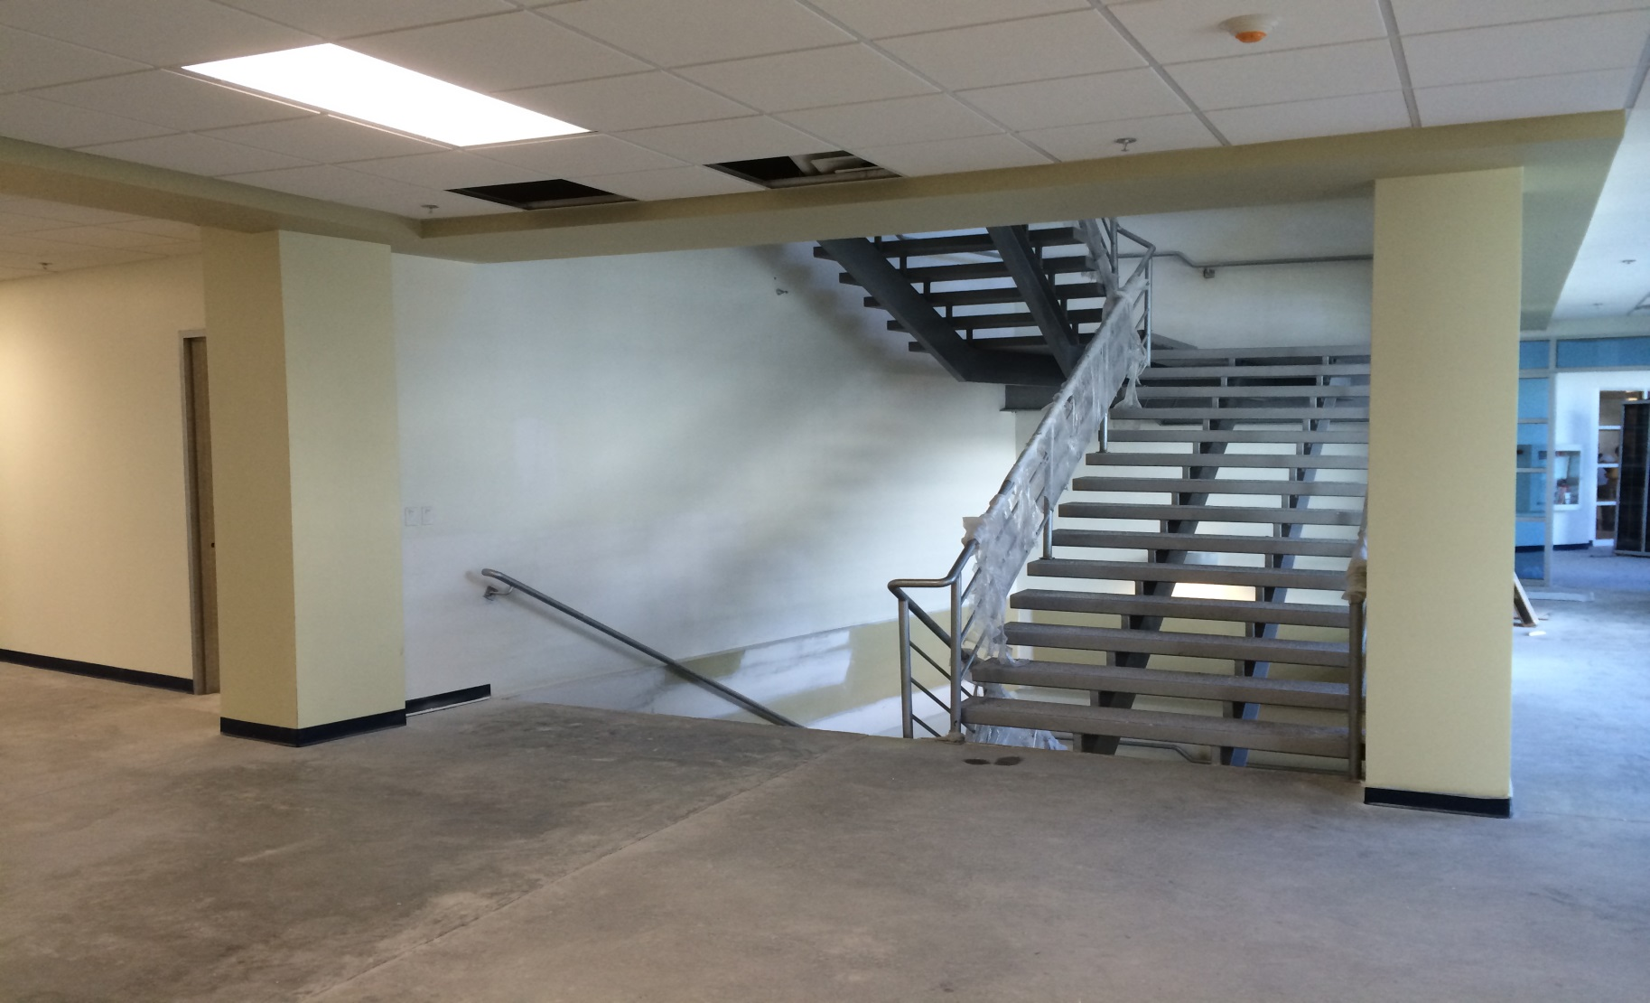
Construcción de Edificio Multifuncional D4.
Notes:
8

Slide 9
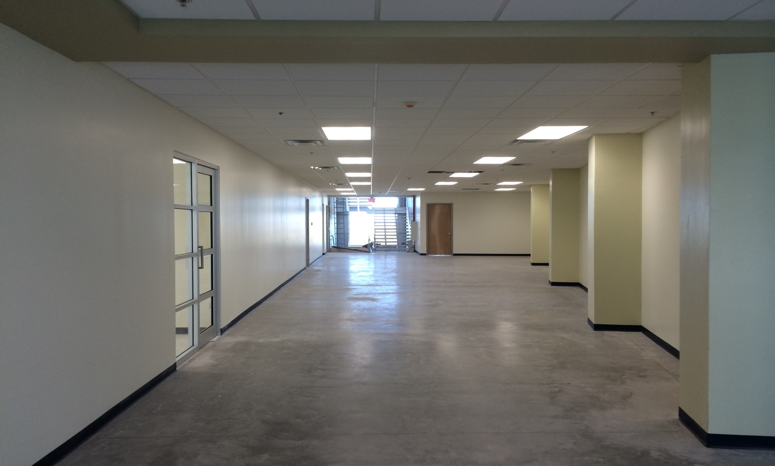
Construcción de Edificio Multifuncional D4.
Notes:
9

Slide 10
Resumen
Año Correspondiente a FAM | Obra | Inversión FAM (en millones de pesos) | Inversión UACJ (en millones de pesos) | Avance Financiero (respecto a FAM) | Avance Físico
2013 (Ampliación de Nuevo Campus) | Construcción del Edificio Multifuncional "D4" en CU | $ 43.962 | - | 90% | 100%
Notes:
10

Slide 11
FAM 2014
De acuerdo al Plan Maestro de Construcción en el Marco del Programa Integral (PIFI) 2014 se hizo la solicitud para la construcción de los Edificios Multifuncionales Y (ICSA) Y E( NCG).
Estas obras tienen una superficie total de 3,354.55 m² de construcción y un costo de $49,419,131.00
Notes:
11

Slide 12
FAM 2014
Respecto al Edificio Multifuncional Y en el Instituto de Ciencias Sociales y Administración se tiene un avance de obra que corresponde al 2%. Actualmente se encuentra en proceso de construcción. El avance financiero refleja el pago del 40% de anticipo y 1 estimaciones.
Notes:
12

Slide 13
Construcción de Edificio Multifuncional Y.
Notes:
13

Slide 14
FAM 2014
Respecto al Edificio Multifuncional E en el Campus de Nuevo Casas Grandes se tiene un avance de obra que corresponde al 2%. Actualmente se encuentra en proceso de construcción. El avance financiero refleja el pago del 35% de anticipo y 1 estimaciones.
Notes:
14

Slide 15
Construcción de Edificio Multifuncional E.
Notes:
15

Slide 16
Resumen
Año Correspondiente a FAM | Obra | Inversión FAM (en millones de pesos) | Inversión UACJ (en millones de pesos) | Avance Financiero (respecto a FAM) | Avance Físico
2014 | Construcción del edificio de posgrado del Instituto de Ciencias Sociales y Administración (Edificio Y) | $ 28,919 | - | 40% | 2.0%
2014 | Construcción del edificio E en la División Multidisciplinaria de la UACJ en Nuevo Casas Grandes, Chihuahua | $ 20,500 | - | 35% | 2.0%

Slide 17
Gracias por su atención.
Notes:
17

